Slide 1
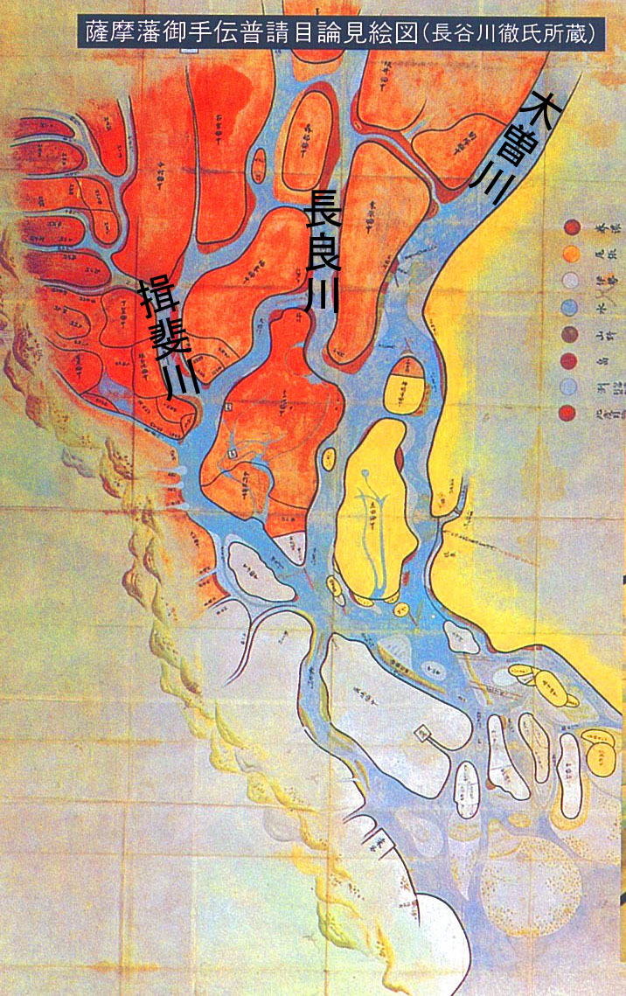
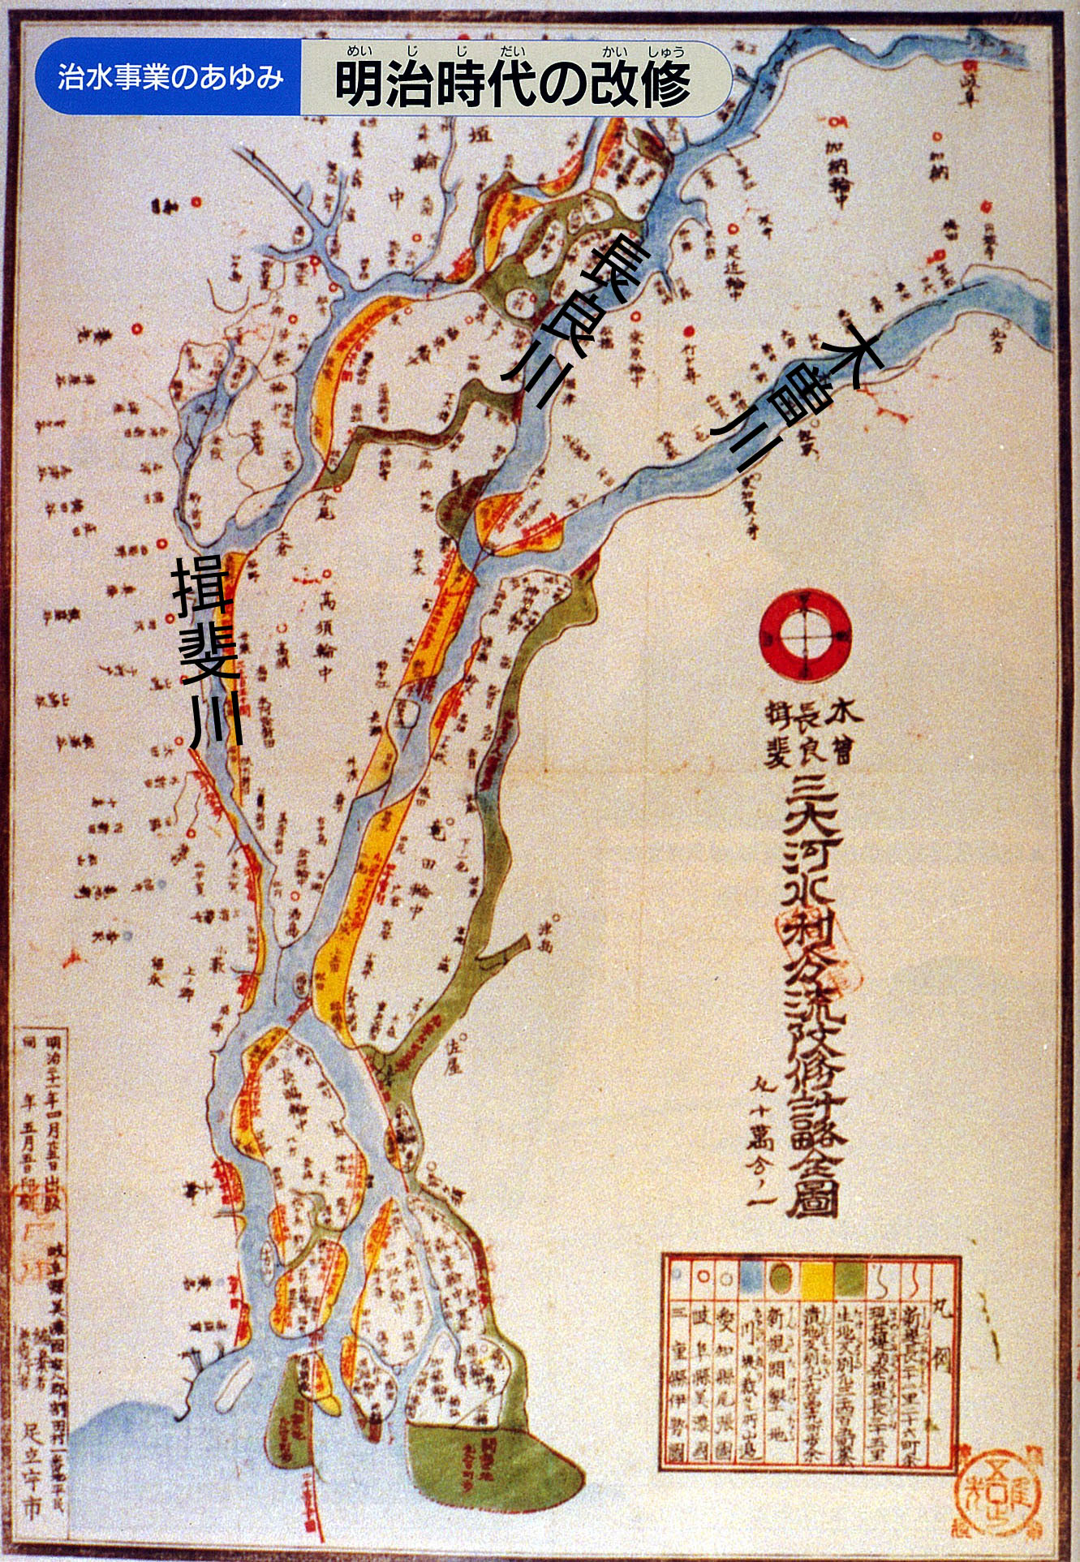
むかし
きそ
さん せん
資料１
昔の木曽三川のすがた
ちすいじぎょう
きそがわ
ながらがわ
いびがわ

Slide 2
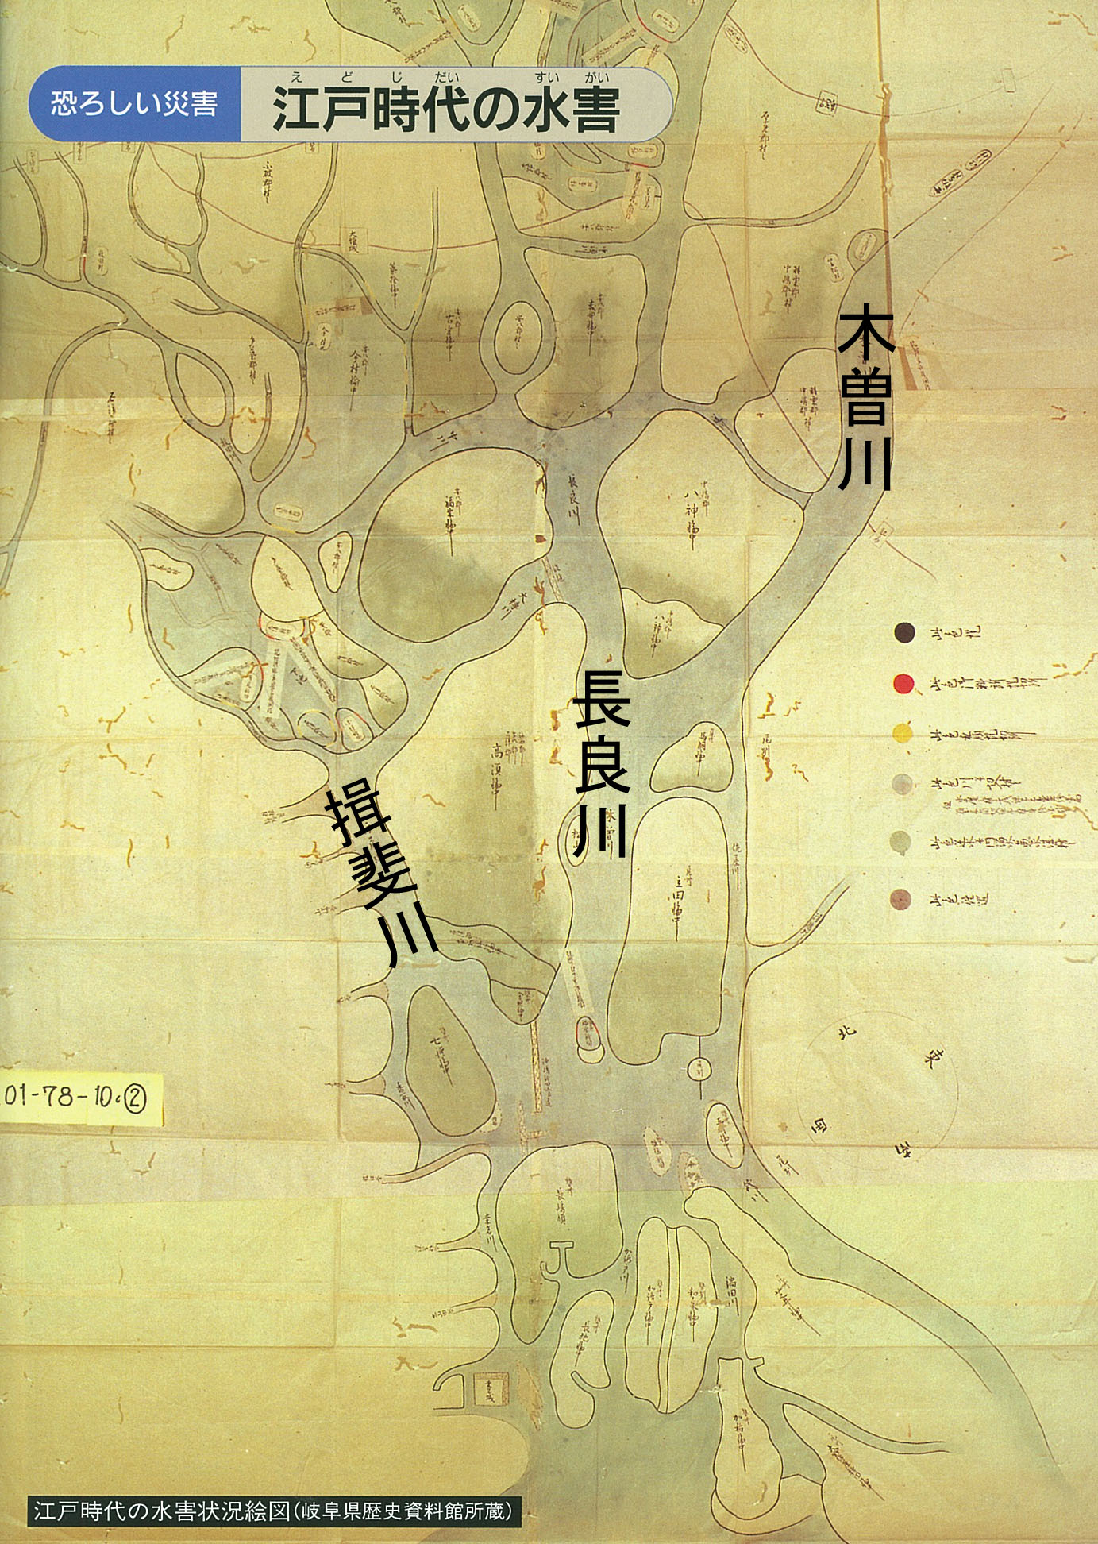
え
ど
じ
だい
すいがい
資料２
江戸時代の水害
おそ
さいがい
きそがわ
ながらがわ
いびがわ

Slide 3
こうじ
ちんじょう
くに
ねが
資料３
工事の陳情（国へのお願い）
こうずい
くる
ひとびと
きそ
さんせん
だ
洪水に苦しんでいた人々は、木曽三川の工事のお願いを出しました。
みの
くに
むらむら
まいとし
みず
ひがい
いま
ひく
美濃の国の村々は、毎年、水による被害がふえて、今では低い土地では作物を作ることができなくなっています。
良い土地の村々でも毎年、水の被害を受け、年によっては作物がまったくとれなかったり、半分しかとれなかったりしています。
そのため農業を続けていくのがむずかしくなっています。そのため、土地をすてて、出ていってしまうものもいます。
今回、村々が集まり、水の被害がなくなり、水の流れも良くなり、大垣から三重県までの村がもとのすがたに立ち帰り、よい土地となりますよう、工事のお願いを申し上げます。
とち
さくもつ
つく
よ
う
とし
はんぶん
のうぎょう
つづ
で
こんかい
あつ
なが
おおがき
え
み
けん
むら
た
かえ
もう
あ

Slide 4
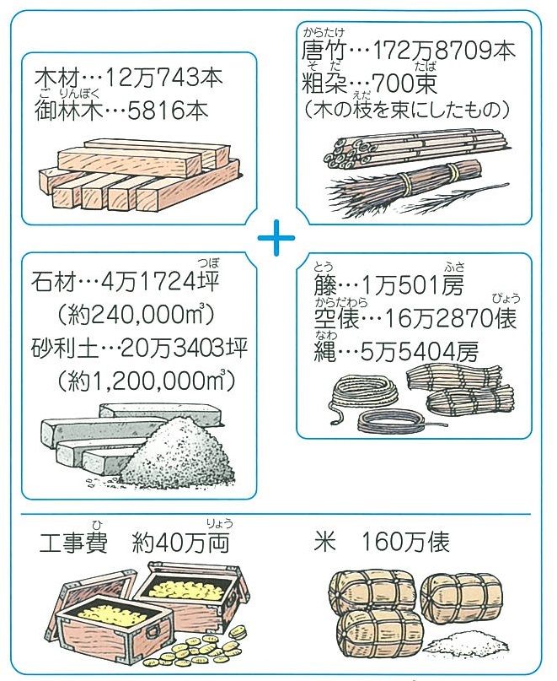
だい
こうじ
ほうれきちすい
資料４
大工事だった宝暦治水
だい
かね
ざいりょう
ひつよう
宝暦治水の工事はばく大なお金や材料が必要な大工事でした。
もくざい
まん
ほん
き
たば
せきざい
じゃりど
やく
まんりょう
いま
やく まん
こめ
まんぴょう
４０万両とは今の
お金で約３００億円にもなります。
おくえん

Slide 5
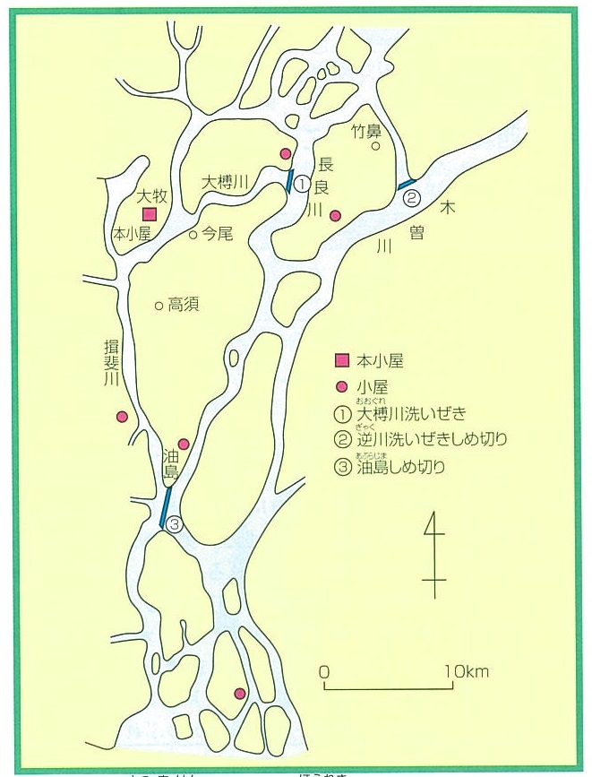
ほうれきちすい
資料５
宝暦治水
ねん
宝暦治水は宝暦４年～５年（１７５４年～１７５５年）、
約１年半の時間をかけて
行われました。
やく
ねんはん
じかん
おこな

Slide 6
めい じ
じだい
かいしゅう
資料６
明治時代の改修
ちすいじぎょう
ながらがわ
きそがわ
いびがわ

Slide 7
ながらがわ
ふるかわ
ふるふるかわ
資料７
長良川・古川・古々川
こうじ
しょうわしょき
まえ
ふるかわ
ふるふるかわ
ぎ
ふ
しょうがっこう
ながらばし

Slide 8
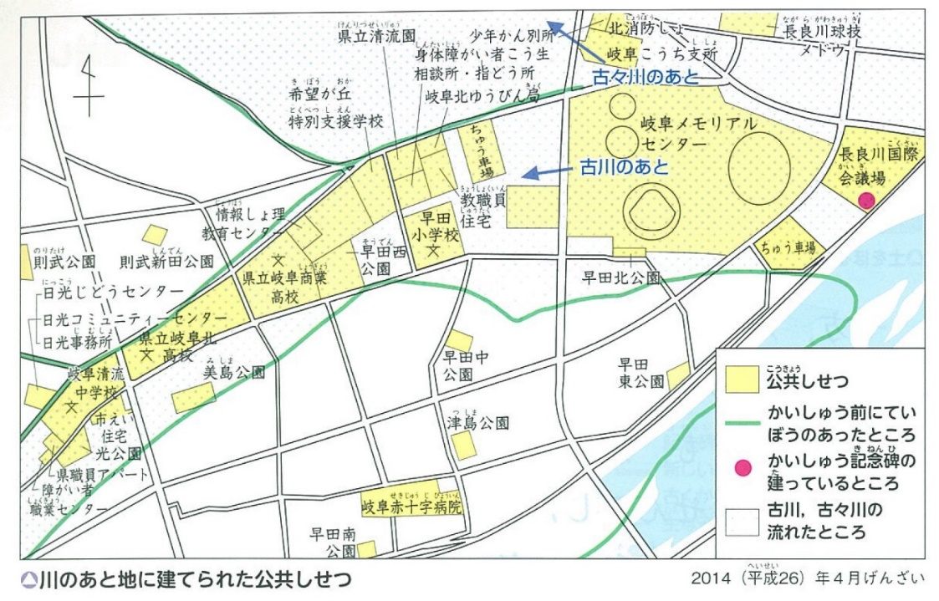
かわ
ち
資料８
川のあと地に建てられた しせつ

